Slide 1
第五章 函数-递归recursion
选自：
《计算机导论与程序设计基础》 第6章以及第16章的16.1
《C primer plus》 9.3

Slide 2
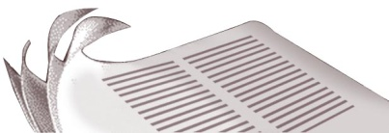
提纲
递归算法
递归过程
递归算法设计

Slide 3
递归算法
若一个算法通过
把问题归约到带更小输入的相同问题的实例来解决原来的问题，
则这个算法称为递归的。
迭代算法：从初始条件开始，利用递归定义一步步求得较大的函数值，这样的过程称为迭代。
递归算法：直接用递归定义设计一个递归函数，然后调用这个递归函数从f(n)一步步递推至初始条件，再自动逐级函数回归完成计算，这样的过程称为递归(recurrsion)。

Slide 4
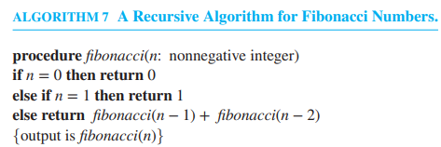
练习：用函数fib求斐波那契数列的第n项。斐波那契数列为：0、1、1、2、3、…… 。函数fib定义如下：
0 当n＝0
fib(n) ＝ 1 当n＝1
fib(n-2)+fib(n-1) 当n＞1

Slide 5
斐波那契数列的递归函数设计
#include<stdio.h>
long long fib(int n);
int main()
{
int num;
scanf("%d",&num);
printf("%lld",fib(num));
return 0;
}
long long fib(int n)
{
if(n==1 || n==2)
return 1;
else
return fib(n-2)+fib(n-1);
}
根据递归定义，函数要能调用自身！会陷入老和尚讲故事的死锁吗？
//方便debug的fib函数
long long fib(int n)
{
long long x,y;
if(n==1 || n==2)
return 1;
else{
x=fib(n-2);
y=fib(n-1);
return x+y;
}
}

Slide 6
递归公式的初始条件保证了递归调用可终止
递归函数A内部又调用函数A，为了防止调用无休无止，必须明确递归公式的初始条件，当该条件成立的时候，递归函数A将不会再调用自身。
例如，求n!时，递归终止条件是初始条件 0!=1。
int rec_fac(int n)
{
if(n == 0)
return 1;
else
return n * rec_fac(n-1);
}

Slide 7
递归的分类
递归可以分为直接递归和间接递归两种。
直接递归：函数体里面发生对自己的调用；
间接递归：函数A调用函数B，而函数B又直接或间接地调用函数A。
A(…)
{
…
B(…);
…
}
B(…)
{
…
A(…);
…
}
A(…)
{
…
A(…);
…
}
直接递归
间接递归

Slide 8
提纲
递归的概念
递归过程
递归算法设计

Slide 9
2.递归过程
以阶乘递归函数为例，查看recFac(2)的递归调用过程。
#include <stdio.h>
int recFac(int);
int main()
{
int i = 2;
printf("%d",recFac(i));
return 0;
}
int recFac(int n)
{
if(n == 0)
return 1;
else
return n * recFac(n - 1);
}

Slide 10
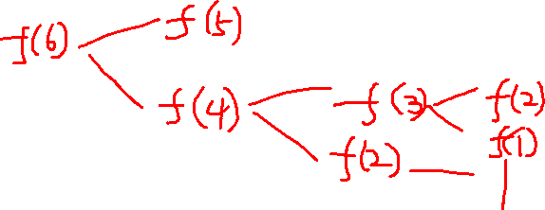
2.递归过程
int recFac(int n)
{
if(n == 0)
return 1;
else
return n * recFac(n - 1);
}
①
②
调用
调用
④
③
返回2
1
1

Slide 11
2.递归过程
请思考：
发出recFac(2)调用时，将2赋值给形参n。然后发出recFac(1)调用，将1赋值给形参n。接着发出recFac(0)调用，将0赋值给形参n。后来赋给形参n的值会不会覆盖原来赋给n的值（如值1覆盖原来的值2）？为什么？
－不会，每一次函数调用会在栈顶分配新的活动记录。
对递归函数的每一次调用结束返回时，为何能回到调用前的程序运行状态？如recFac(1)调用结束返回recFac(2)时，n的值为2。
－函数访问的永远是栈顶的活动记录。当recFac(1)调用结束时，位于栈顶的recFac(1)的活动记录将出栈，此时位于栈顶的将是recFac(2)的函数活动记录。

Slide 12
2.递归过程
回
顾
被调用函数中的数据
现场信息，用于调用结束能正确返回并执行
函数调用过程

Slide 13
调用f(1)
调用f(2)
调用f(0)
f(0)返回值1
f(1)返回值1
f(2)返回值2

Slide 14
求f(6)的递归调用过程
递推阶段
回归阶段
返回

Slide 15
2.递归过程
可见，递归算法的执行过程分递推和回归两个阶段。当递推时，并没有求值的计算操作，实际的计算操作是在回归过程实现的。
递推阶段：
递推阶段是个不断简化问题的阶段：把对较复杂问题（规模为n）的求解转化为比原问题简单一些的问题（规模小于n）的求解 。例如对f (6)的求解转化为f(5)的求解， 对f(5)的求解转化为f(4)的求解…直到转化为对f(0)的求解。
当递推到最简单的不用再简化的问题时，递推终止。如f函数中，n==0的情况。
就象剥一颗圆白菜，从外向里，一层层剥下来，到了菜心，就不再继续剥了。

Slide 16
2.递归过程
回归阶段：
在回归阶段，当获得最简单情况的解后，逐级返回，依次得到稍复杂问题的解 。如在得到f(1)的解后，又依次得到f(2)、f(3)…直到f(6)的值。
就像将剥下来的白菜叶又从里往外一叶一叶合起来，直到最外层菜叶。

Slide 17
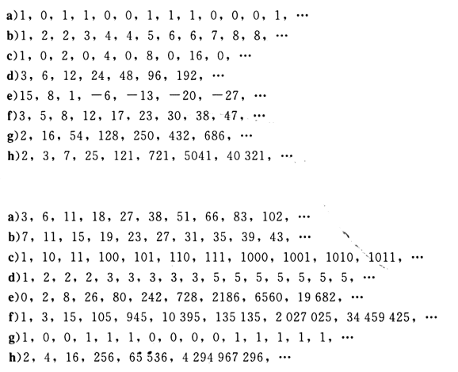
智力谜题:递归方法找出规律
找出下列整数序列的公式或规则：

Slide 18

三、递归问题举例
例4、汉诺塔问题
传说印度布拉马圣殿（Temple of Brahma）的教士们有一黄铜烧铸的平台，上立三根金刚石柱子。A柱上堆放了64个金盘子，每个盘子都比其下面的盘子略小一些。当教士们将盘子全部从A柱移到C柱以后，世界就到了末日。当然，这个问题还有一些特定的条件，那就是在柱子之间只能移动一个盘子并且任何时候大盘子都不能放到小盘子上。教士们当然还在忙碌着，因为这需要2⁶⁴-1次移动。如果一次移动需要一秒钟，那么全部操作需要5000亿年以上时间。
Notes:
剖析问题；
设计程序；
走盘子为3个时的move调用流程图；
给出move调用的堆栈空间变化图；

Slide 19

A
B
C
A
B
C
将n个圆盘从A柱移到C柱move(n, A, B, C) 可分解为3步：
第1步.将A柱上面的从上往下数的（n－1）个圆盘移到B柱上，中间通过C柱为辅助。这是一个（n－1）个圆盘的问题：move(n-1,A,C,B)；
第2步. 将A柱上的最后一个圆盘，直接移到C柱上；
第3步.再将B柱上的（n－1）个圆盘移到C柱上，中间以A柱为辅助。这又是一个（n－1）个圆盘的问题:move(n-1,B,A,C)；

Slide 20
这个求解步骤显然是一种递归定义，将问题分解成若干同样类型的小问题。
当解move(n-1, A, C, B)时又可想到，将其分解为3步：
第1步：将上面的n-2只盘子作为一个整体从A经B到C，move(n-2, A, B, C)；
第2步：第n-1号盘子从A直接移至B，即n-1:A to B；
第3步：再将上面的n-2只盘子作为一个整体从C经A移至B，move(n-2, C, A, B)；

Slide 21
这样移动n个盘子的问题被简化成了移动n－1个盘子的问题，移动n-1个盘子的问题又被简化成移动n-2个盘子 ……
这一过程反复进行下去直到只剩下1个盘子时将其移动。移动1个盘子的简单操作就是初始条件。

Slide 22
汉诺塔递归函数
void hanoi(int n, int from, int med, int to)
{
if (n==1)
printf("%dplate:%d-->%d \n",n,from, to);
else{
hanoi(n-1, from, to, med);
printf("%dplate:%d-->%d \n", n,from, to);
hanoi(n-1, med, from, to);
}
}

Slide 23
主函数代码
#include<stdio.h>
void hanoiTower(int ,int ,int ,int );
int main()
{
int num;
printf("the number of plate is:");
scanf("%d",&num);
hanoi(num, 1, 2, 3);
return 0;
}

Slide 24
移动三个盘子的运行结果
the number of plate is:3
1-->3
1-->2
3-->2
1-->3
2-->1
2-->3
1-->3
1
1
2
1
1
2
2
2
3
3
1
3
3
2
1
2
1
1
2
3
2
3
3
3

Slide 25
汉诺塔的移动盘子次数
n个盘子汉诺塔问题所需要的操作次数H_{n}计算:
H₁=1;
H_{n}=2H_{n-1}+1=2(2H_{n-2}+1)+1=2²H_{n-2}+2+1
=2²(2H_{n-3}+1)+2+1=2³H_{n-3}+2²+2+1
=...
=2^{n-1}H₁+2^{n-2}+2^{n-3}+...+2+1
=2^{n-1}+2^{n-2}+2^{n-3}+...+2+1 (等比数列求和)
=2^{n}-1

Slide 26
递归小结
递归算法好看、好读，风格优美，但执行效率低；
任何能用递归算法解决的问题都能用迭代算法去解决（不过有些问题可能很难写）。
初始条件。递归算法必须要有初始条件，不能无限递归下去。
递归函数的特点：
-必须有正确的递归定义；
-回归阶段的反序性，适合执行反向计算；
-克服正向推理难以控制的复杂度。

Slide 27
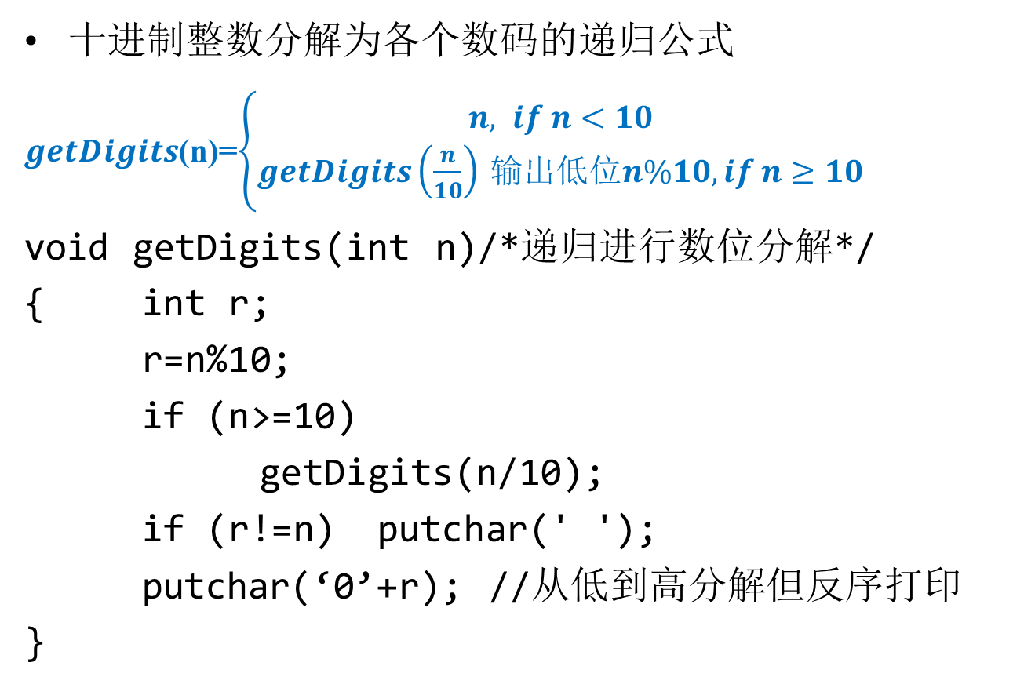
递归可用于反向计算
十进制整数分解为各个数码的递归公式
$getDigits$(n)=$\left\{\begin{aligned}n, if n<10 \\ getDigits\left(\frac{n}{10}\right) 输出低位n\%10, if n≥10\end{aligned}\right.$
void getDigits(int n)/*递归进行数位分解*/
{ int r;
r=n%10;
if (n>=10)
getDigits(n/10);
if (r!=n) putchar(' ');
putchar(‘0’+r); //从低到高分解但反序打印
}

Slide 28
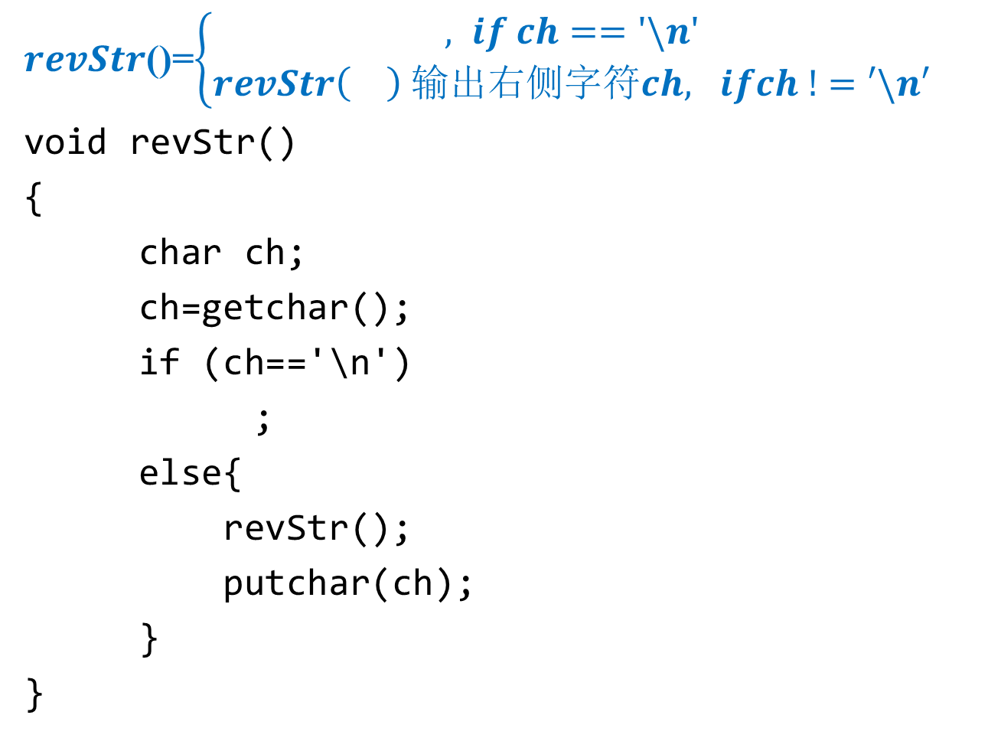
逆序打印字符串
$revStr$()=$\left\{\begin{aligned}, if ch==′\backslash n′ \\ revStr\left(\right) 输出右侧字符ch, ifch !=′\backslash n′\end{aligned}\right.$
void revStr()
{
char ch;
ch=getchar();
if (ch=='\n')
;
else{
revStr();
putchar(ch);
}
}

Slide 29
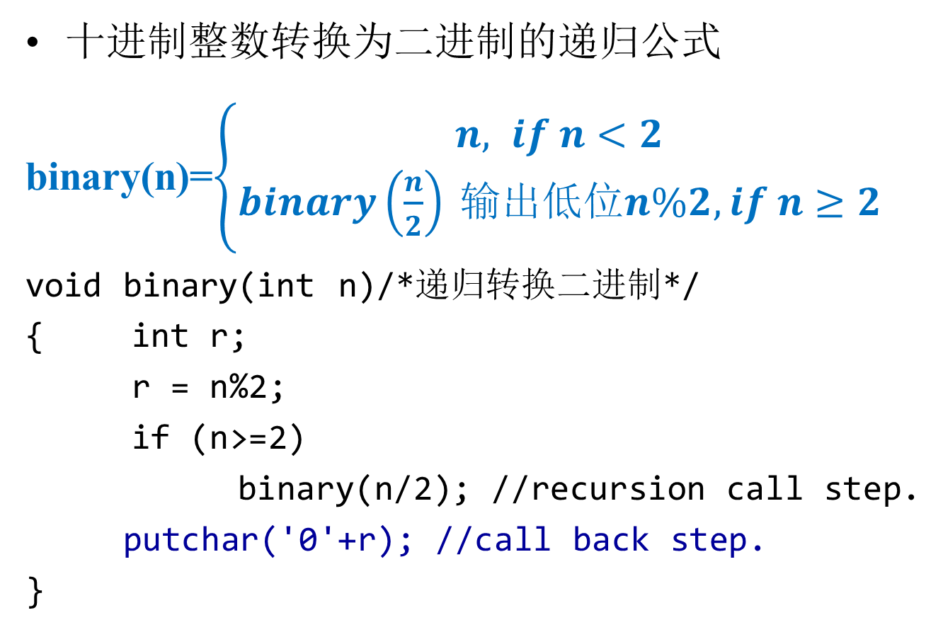
递归函数可用于反向计算
十进制整数转换为二进制的递归公式
binary(n)=$\left\{\begin{aligned}n, if n<2 \\ binary\left(\frac{n}{2}\right) 输出低位n\%2, if n≥2\end{aligned}\right.$
void binary(int n)/*递归转换二进制*/
{ int r;
r = n%2;
if (n>=2)
binary(n/2); //recursion call step.
putchar('0'+r); //call back step.
}

Slide 30
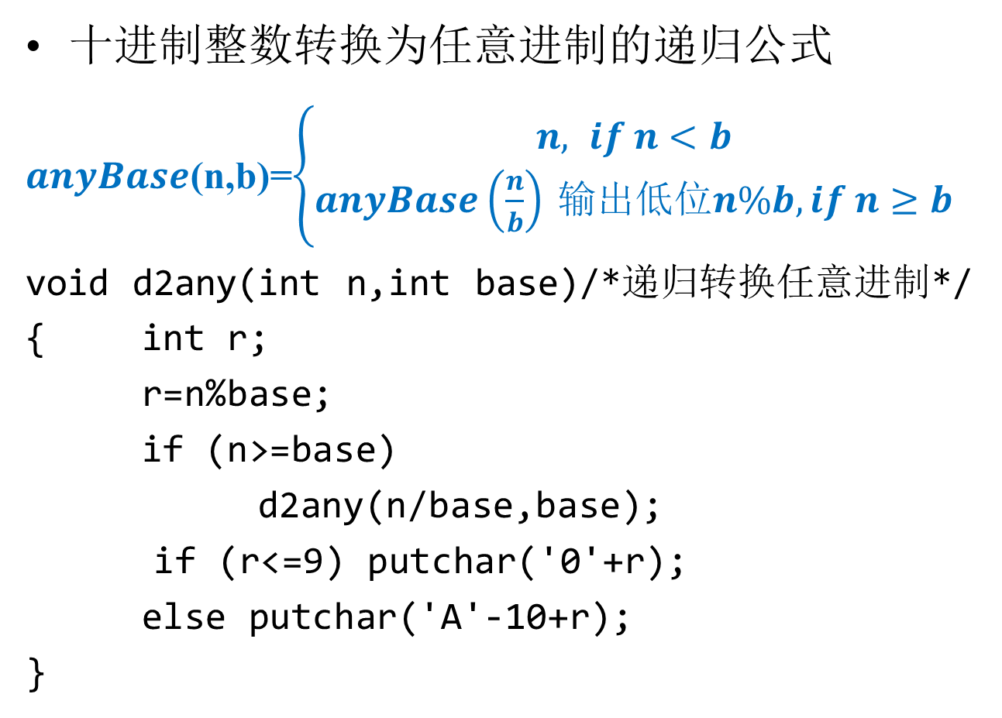
递归可用于反向计算
十进制整数转换为任意进制的递归公式
$anyBase$(n,b)=$\left\{\begin{aligned}n, if n<b \\ anyBase\left(\frac{n}{b}\right) 输出低位n\%b, if n≥b\end{aligned}\right.$
void d2any(int n,int base)/*递归转换任意进制*/
{ int r;
r=n%base;
if (n>=base)
d2any(n/base,base);
if (r<=9) putchar('0'+r);
else putchar('A'-10+r);
}

Slide 31
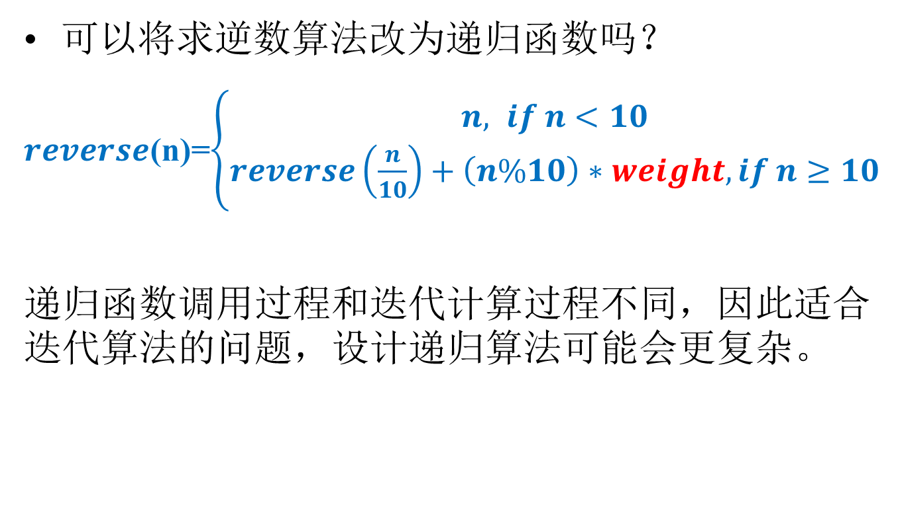
思考题
可以将求逆数算法改为递归函数吗？
$reverse$(n)=$\left\{\begin{aligned}n, if n<10 \\ reverse\left(\frac{n}{10}\right)+\left(n\%10\right)∗weight, if n≥10\end{aligned}\right.$
递归函数调用过程和迭代计算过程不同，因此适合迭代算法的问题，设计递归算法可能会更复杂。

Slide 32
提纲
递归的概念
递归过程
递归函数设计

Slide 33
3.递归函数设计
一般来说，递归需要有初始条件、递归前进段和递归返回段。当初始条件不满足时，递归前进；当初始条件满足时，递归逐级返回。
如何设计递归算法:
1）对所求解的问题、要计算的函数书写递归 公式；注意一定要有初始条件和对应的操作。
2）正确地设计递归函数的参数。
注意：递归算法最外层肯定采用的是选择结构！为 什么？

Slide 34
练习：设计递归函数求最大公约数。
/*求最大公约数的递归算法*/
int getGCD(int a, int b)
{
if (a==0)
return b;
else
return getGCD(b%a,a);
}
int getGCD (int a, int b)
a ==0
Yes
No
return
getGCD(b%a, a );
return b;

Slide 35
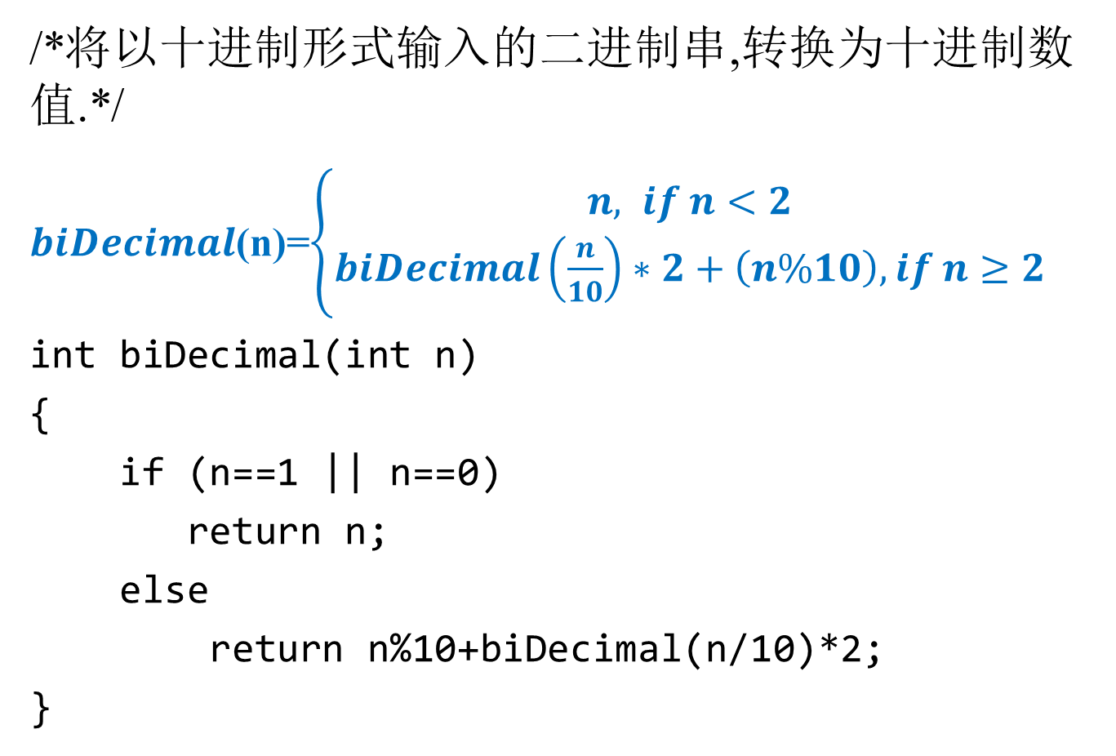
二进制串解读
/*将以十进制形式输入的二进制串,转换为十进制数值.*/
$biDecimal$(n)=$\left\{\begin{aligned}n, if n<2 \\ biDecimal\left(\frac{n}{10}\right)∗2+\left(n\%10\right), if n≥2\end{aligned}\right.$
int biDecimal(int n)
{
if (n==1 || n==0)
return n;
else
return n%10+biDecimal(n/10)*2;
}

Slide 36
自定义递归函数
/*设计函数f(n)，n为大于等于0的整数。当n等于0时f(n) = 0，当n大于0时 f(n)=f(n-1) +n^3。*/
int fuc(int n){
if (n==0)
return 0;
else
return (fuc(n-1)+n*n*n);
}

Slide 37
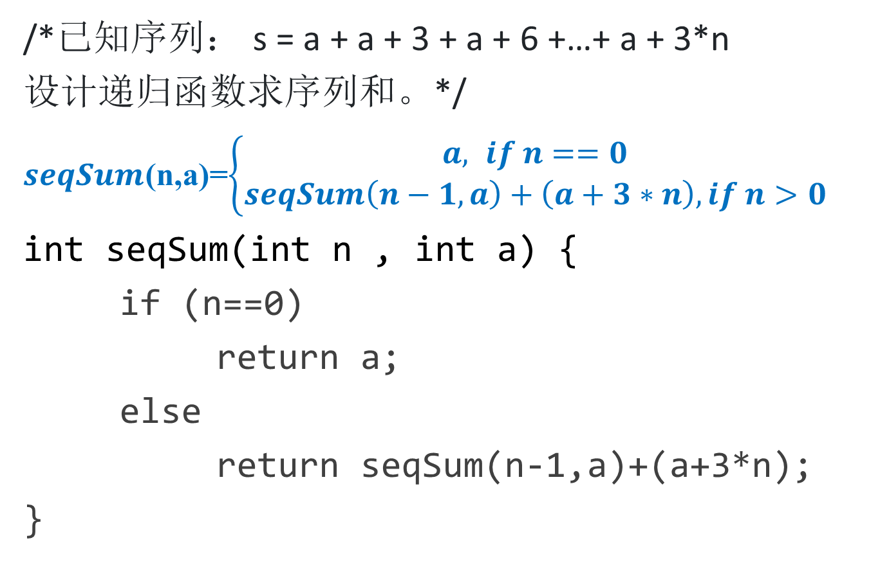
从序列寻找递归函数
/*已知序列： s = a + a + 3 + a + 6 +…+ a + 3*n
设计递归函数求序列和。*/
$seqSum$(n,a)=$\left\{\begin{aligned}a, if n==0 \\ seqSum\left(n−1,a\right)+\left(a+3∗n\right), if n>0\end{aligned}\right.$
int seqSum(int n , int a) {
if (n==0)
return a;
else
return seqSum(n-1,a)+(a+3*n);
}

Slide 38
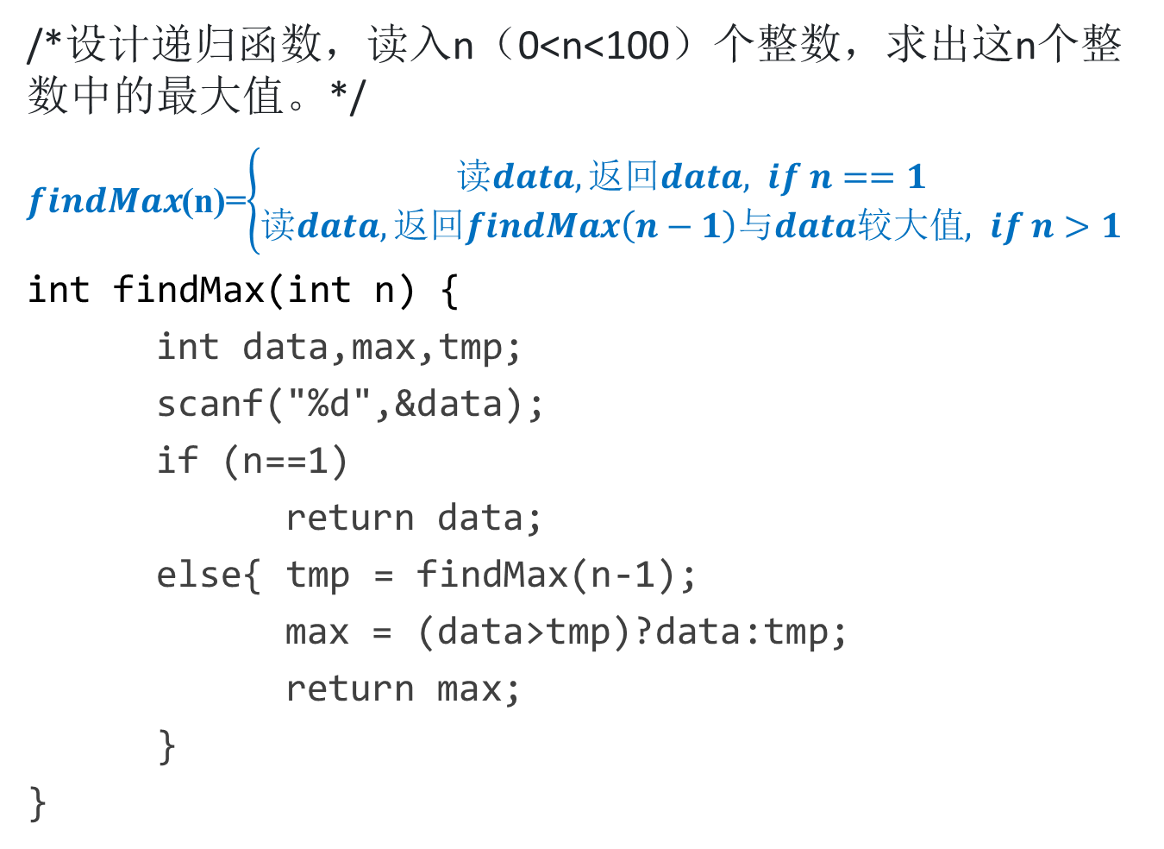
递归求最大值
/*设计递归函数，读入n（0<n<100）个整数，求出这n个整数中的最大值。*/
$findMax$(n)=$\left\{\begin{aligned}读data,返回data, if n==1 \\ 读data,返回findMax\left(n−1\right)与data较大值, if n>1\end{aligned}\right.$
int findMax(int n) {
int data,max,tmp;
scanf("%d",&data);
if (n==1)
return data;
else{ tmp = findMax(n-1);
max = (data>tmp)?data:tmp;
return max;
}
}

Slide 39
进制转换长度递归函数
/*设计递归函数用于将非负十进制整数n转换成二进制形式，并返回该二进制数的位数。*/
int binaryLen(int n)
{
if (n<2)
return 1;
else return binaryLen(n/2)+1;
}
void binary(int n)/*递归转换二进制*/
{ int r;
r = n%2;
if (n>=2)
binary(n/2); putchar('0'+r);
}

Slide 40
从序列找递归函数
/*已知序列 S_{n} = 1 + a + a² +…+ a^{n+1}, a>0,n>0且均为整数，设计递归函数求S_{n} */
int recSn(int n,int a){
int apow=1,i;
if (n==1)
return (1+a+a*a);
else{
for (i=1;i<=n+1;i++)
apow *= a;
return (recSn(n-1,a)+apow);
}
}

Slide 41
/*设计递归函数打印对n进行素数分解的结果。*/
void printFactor(int num,int x){
if (x==1)
printf("%d=",num);
int i;
for(i=2; i<=sqrt(num); i++)
if (num%i==0) break;//求num的最小质因数 if (i>sqrt(num))//若没有<=sqrt(n)的因子，则为素数 printf("%d\n",num);
else {
printf("%d*",i);
printFactor(num/i,0);
}
}

